Slide 1
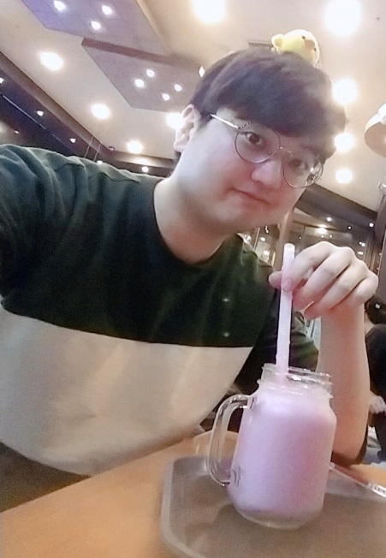


















강동수
KANG DONGSOO
1989. 12. 25
010-9814-8518
ehdtn1225@gmail.com
굿윌헌팅 / 웹 프론트, 백 엔드 개발
- 보험관리 웹 APP 서버, 프론트 신규개발
- 투표 앱 폴라이드 웹 APP 서버, 프론트 개발
보유 기술
주식회사 이넷(SI 일본기업) / 백 엔드 개발
- 전신주 관리 웹 APP 신규 개발
- 부동산 매물 관리 웹 어플리케이션 유지 보수
STONE.B (SI 일본기업) / 백 엔드 설계,개발
- 자동차 부품 생산, 판매 관리 시스템 설계 및 개발

Slide 2
담당 프로젝트

Slide 3
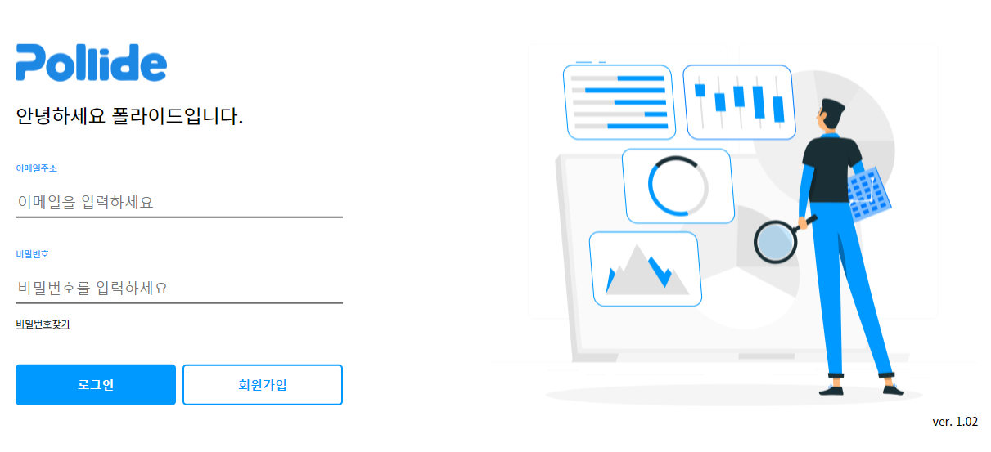

2020.08 – 2021.06
사용자 투표 앱 Pollide 광고주 페이지 웹 어플리케이션
백 엔드 개선 및 추가개발, 프론트 엔드 신규개발 담당
굿윌헌팅 주식회사
개요
사용 기술
사용자 투표 앱 Pollide의 기업등의 광고주 전용 웹 앱 개발 및 기존 스마트폰 앱 서버 개선 작업
프로젝트 인원 약 10명, 코드 6만줄 이상
https://pollide.kr

Slide 4
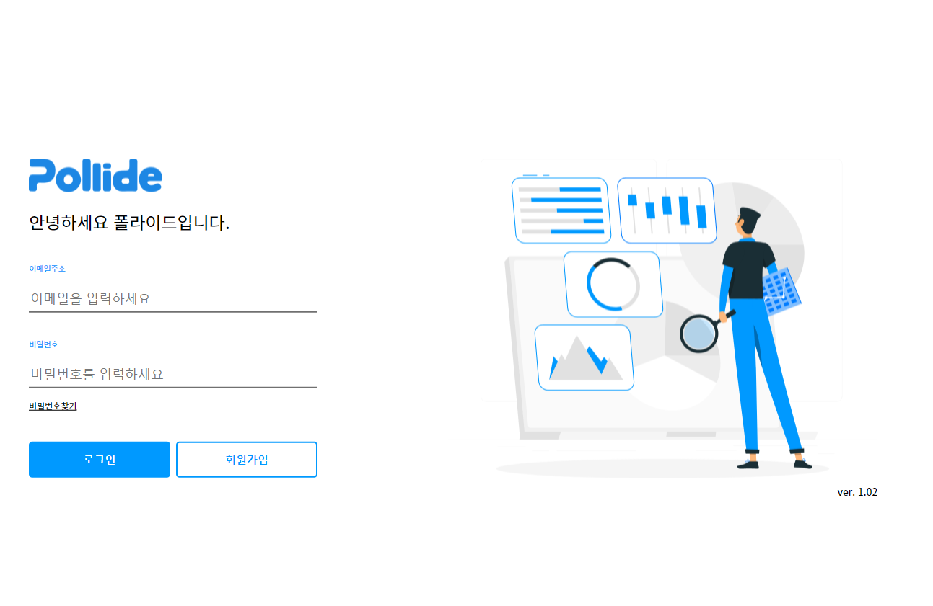
2020.08 – 2021.06
사용자 투표 앱 Pollide 광고주 페이지 웹 어플리케이션
백 엔드 개선 및 추가개발, 프론트 엔드 신규개발 담당
굿윌헌팅 주식회사

Slide 5
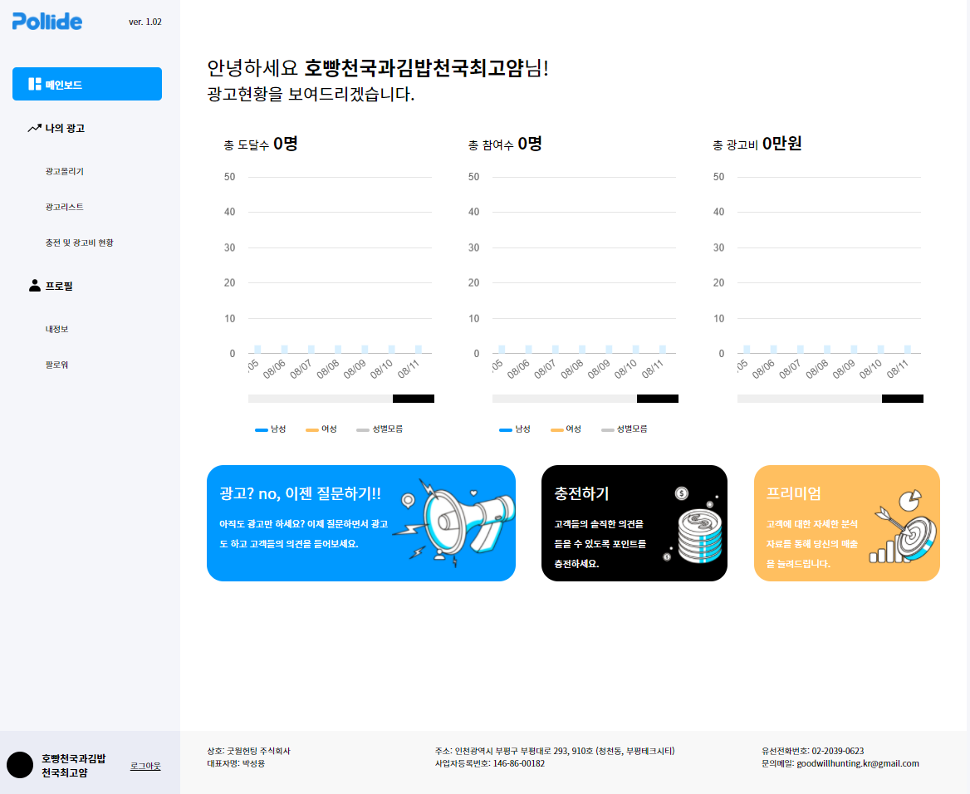
2020.08 – 2021.06
사용자 투표 앱 Pollide 광고주 페이지 웹 어플리케이션
백 엔드 개선 및 추가개발, 프론트 엔드 신규개발 담당
굿윌헌팅 주식회사

Slide 6
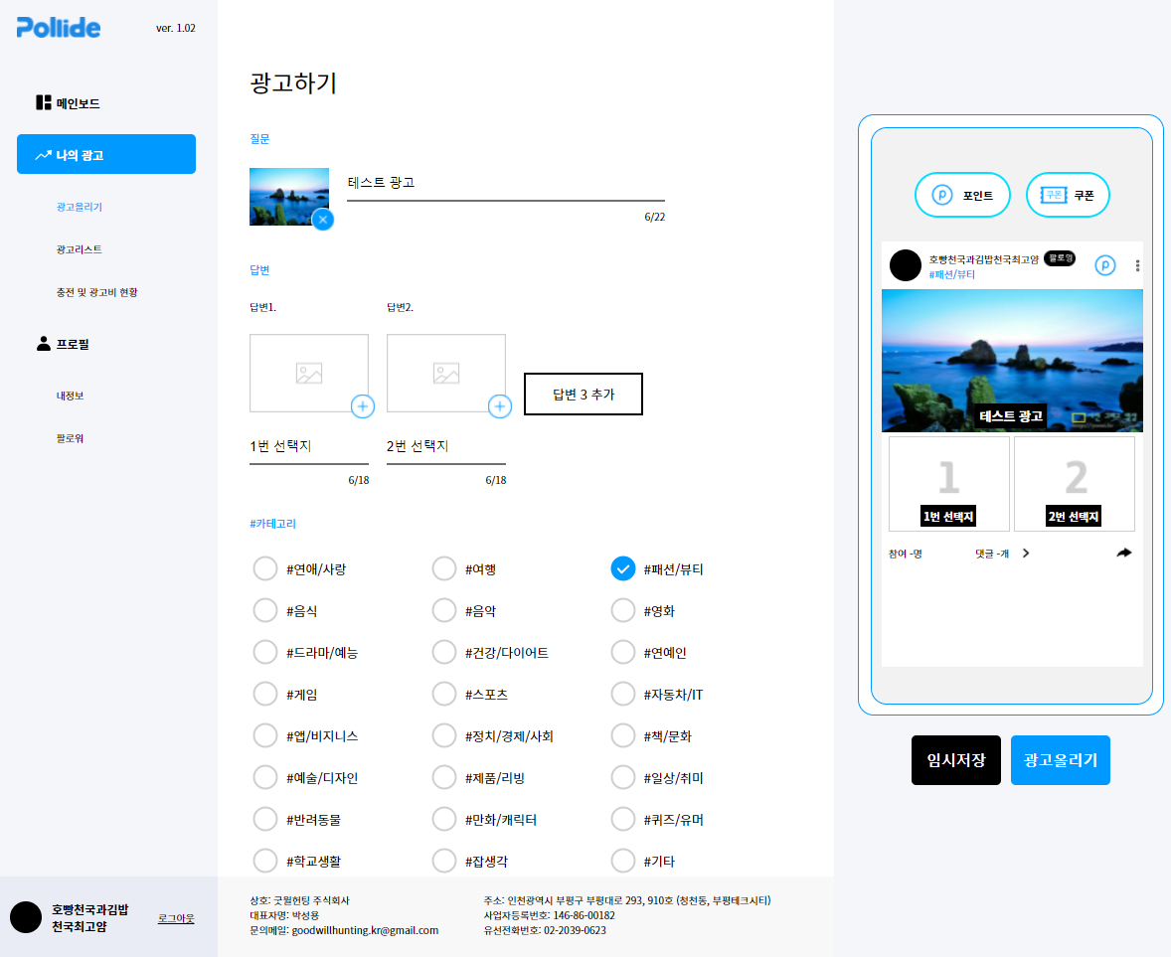
2020.08 – 2021.06
사용자 투표 앱 Pollide 광고주 페이지 웹 어플리케이션
백 엔드 개선 및 추가개발, 프론트 엔드 신규개발 담당
굿윌헌팅 주식회사

Slide 7
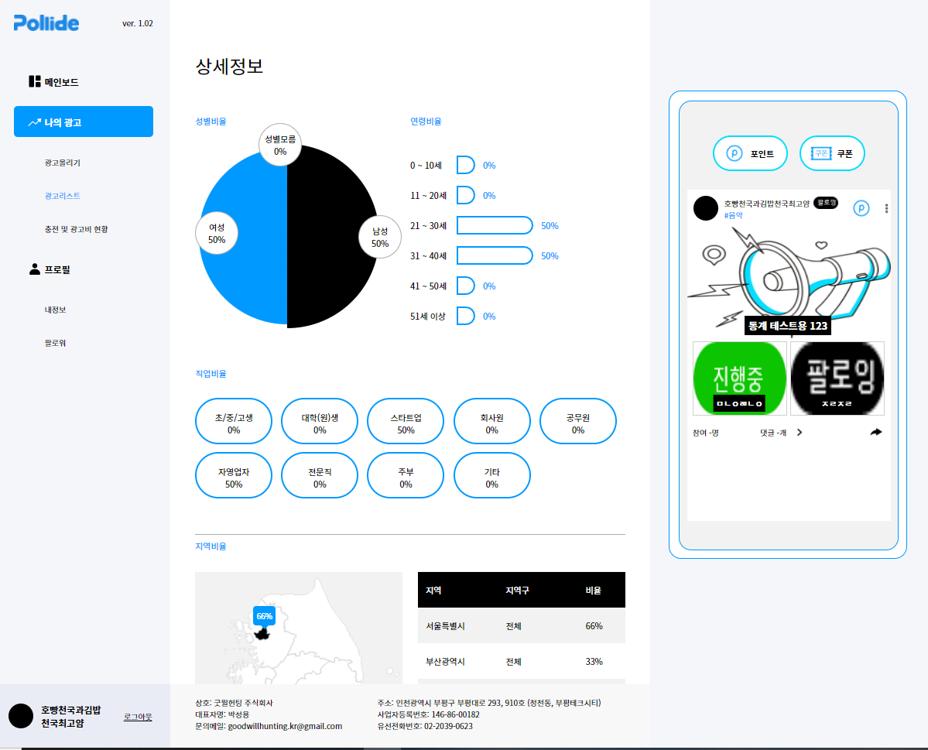
2020.08 – 2021.06
사용자 투표 앱 Pollide 광고주 페이지 웹 어플리케이션
백 엔드 개선 및 추가개발, 프론트 엔드 신규개발 담당
굿윌헌팅 주식회사
VueJS를 사용하여 프론트 신규개발 전반 담당
Pollide 스마트폰 앱 기존 서버 코드에 해당 웹 관련 내용추가
(API, 보안작업, 결제작업 등등..)
신규 DB구축, 도메인 설정 등의
인프라 작업 담당

Slide 8
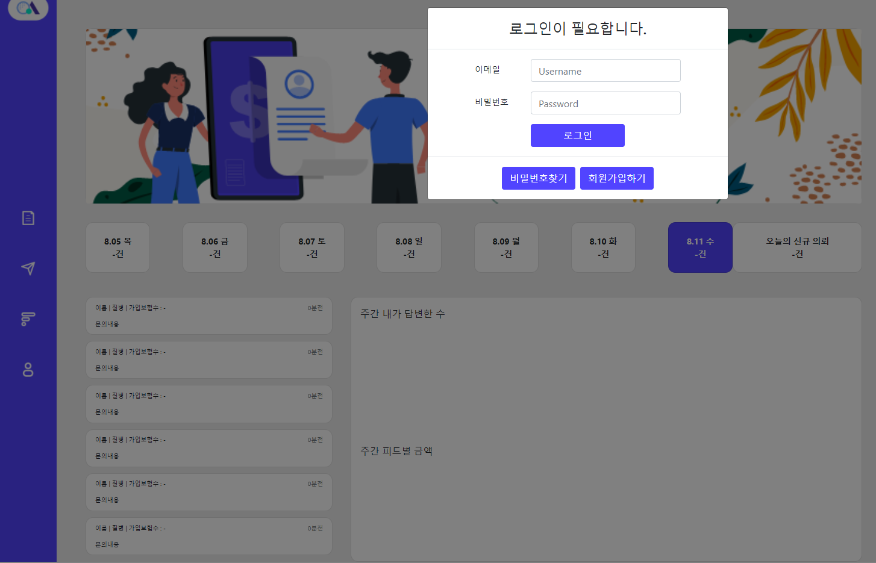
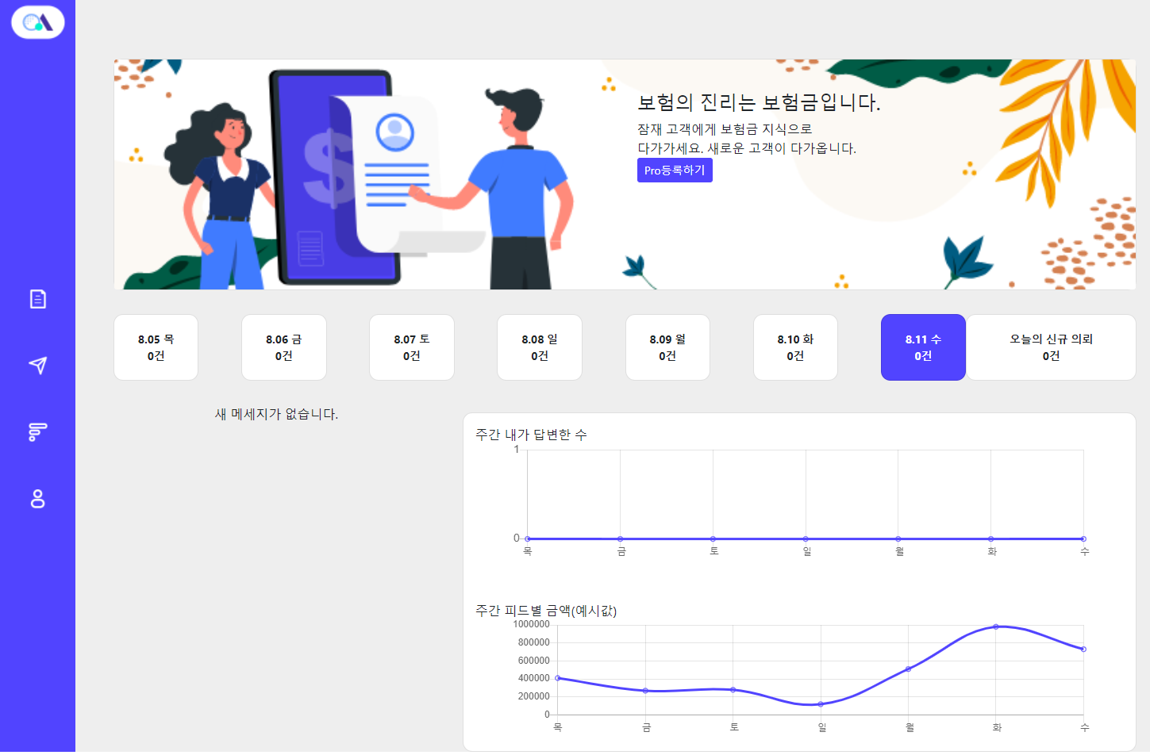
2020.03 – 2020.07
보험설계사 – 사용자 매칭 웹 어플리케이션
백 엔드, 프론트 엔드 설계, 개발 담당
굿윌헌팅 주식회사
개요
보험설계사 – 사용자를 매칭하여 1:1 메시지로 보험설계 및 상담, 견적을 낼 수 있도록 하는 웹 앱
프로젝트 인원 5명, 코드 3만줄 이상
사용 기술

Slide 9
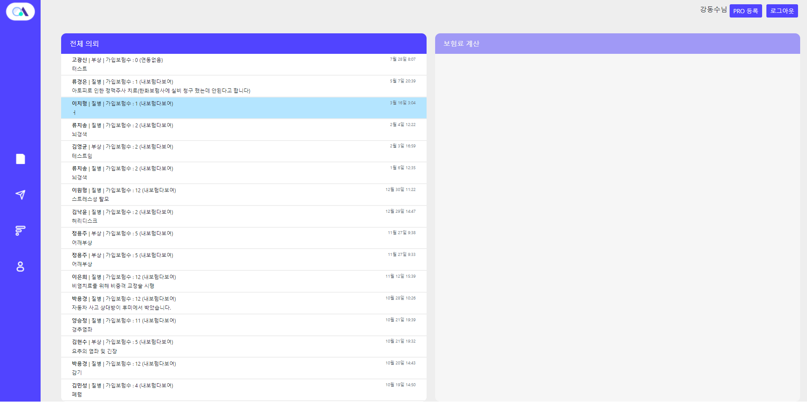
2020.03 – 2020.07
보험설계사 – 사용자 매칭 웹 어플리케이션
백 엔드, 프론트 엔드 설계, 개발 담당
굿윌헌팅 주식회사

Slide 10
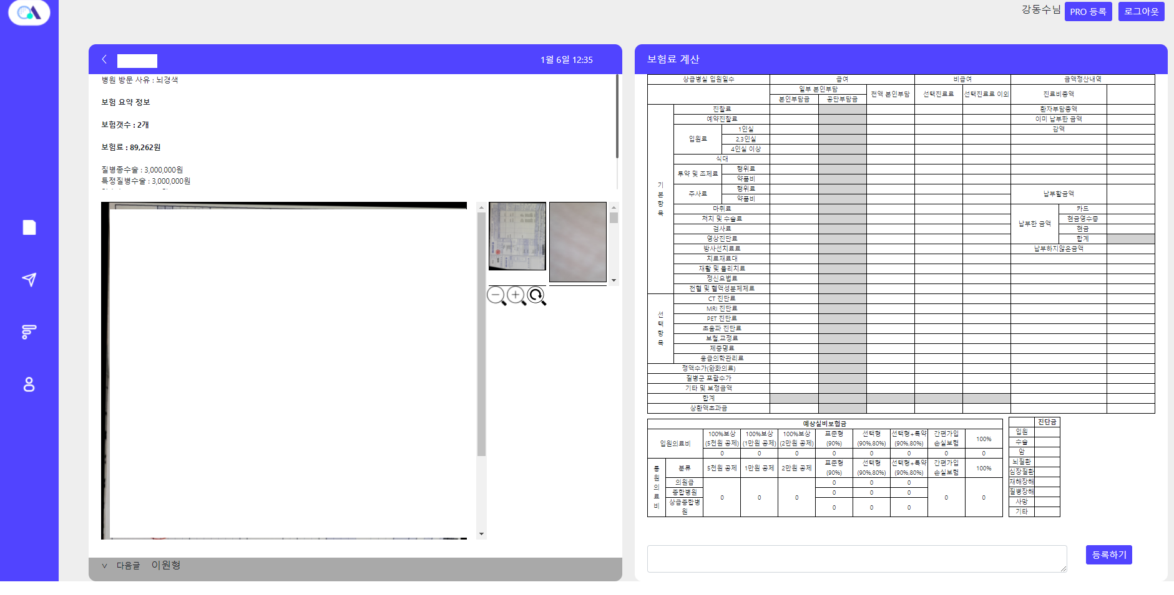
2020.03 – 2020.07
보험설계사 – 사용자 매칭 웹 어플리케이션
백 엔드, 프론트 엔드 설계, 개발 담당
굿윌헌팅 주식회사

Slide 11
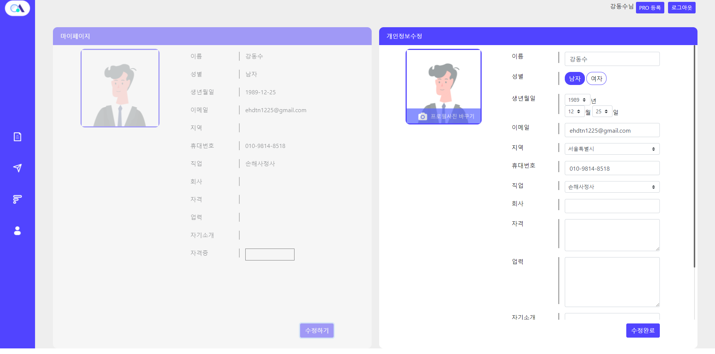
2020.03 – 2020.07
보험설계사 – 사용자 매칭 웹 어플리케이션
백 엔드, 프론트 엔드 설계, 개발 담당
굿윌헌팅 주식회사
AWS, Spring framework를 사용하여 기획단계이후 서버, DB구축, 프론트 개발 전반 담당

Slide 12

2018.11 – 2019.10
자동차 부품 생산, 판매관리 웹 어플리케이션
백 엔드 설계, 개발 및 유지보수 담당
東芝府中事業所
(도시바)
주문관리
인사관리
부품관리
개요
발주
사용자등록
부품검색
의뢰/견적
사용자검색
부품등록
자동차 부품 공장에서 사용하는 물품 생산, 재고, 판매관리를 위한 사내 ERP 시스템 개발 및 유지보수
프로젝트 인원 약 20명, 코드 30만줄 이상
승인
권한설정
입출고관리
주문검색
부서배치
…
…
…
영업관리
금액관리
청구서관리
사용 기술
거래처등록
세금계산
청구서등록
거래처검색
단가등록
청구서확인
실적관리
단가검색
인쇄
목표관리
…
…
거래처제한
…

Slide 13
2018.3 – 2018.10
자동차 부품 생산, 판매관리 웹 어플리케이션
백 엔드 설계, 개발 및 유지보수 담당
東芝府中事業所
(도시바)
요구사항분석
시스템 명세
MVC모델의 JAVA 자체 프레임워크로 기능 설계 및 구현
설계
프로그래밍
개발된 기능에 대한 단위, 결합, 종합테스트 진행
테스트
유지보수
코드 리팩토링 및 SVN으로 코드버전 관리
담당 범위!

Slide 14
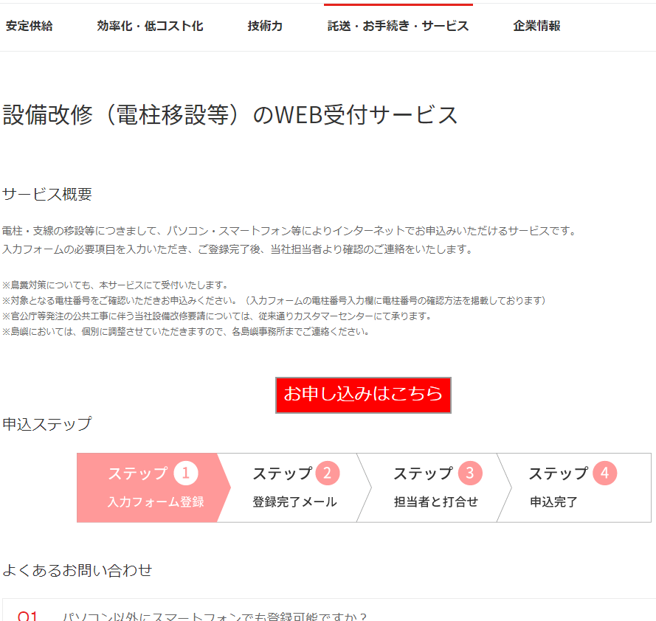
2018.03 – 2018.10
전신주 관리 서비스 웹 어플리케이션
백 엔드 신규 개발
株式会社日立製作所(히타치제작소)
개요
전력회사의 전신주 관리 서비스를 신청받기 위한 웹 어플리케이션 백엔드 신규 개발
프로젝트 인원 약 50명
사용 기술

Slide 15
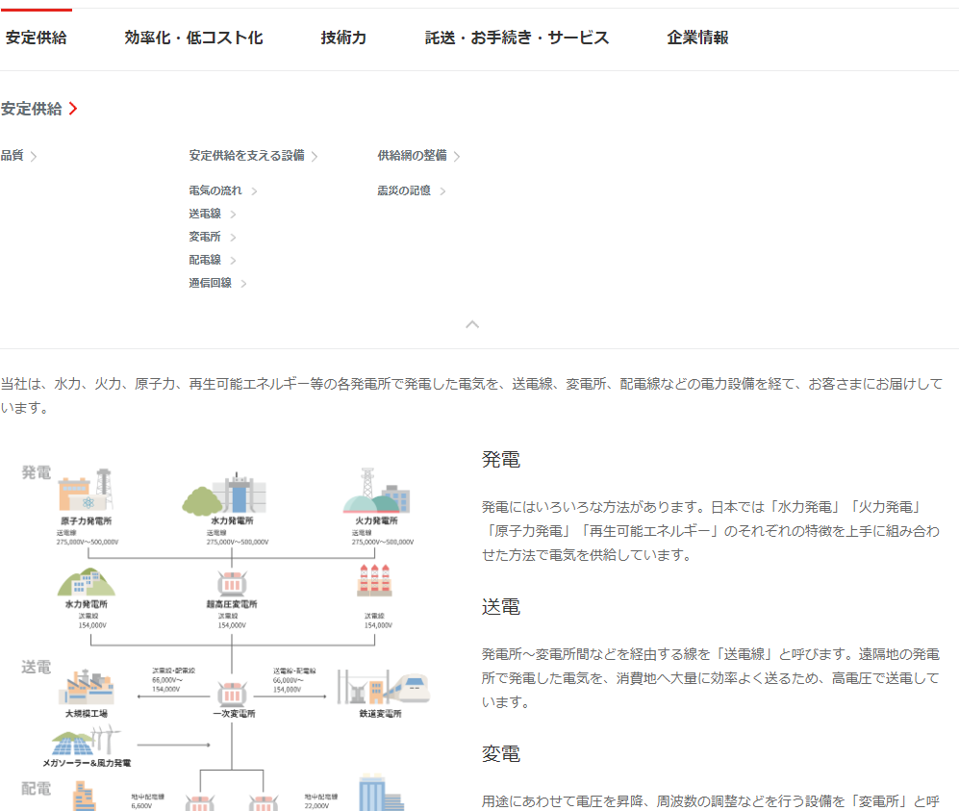
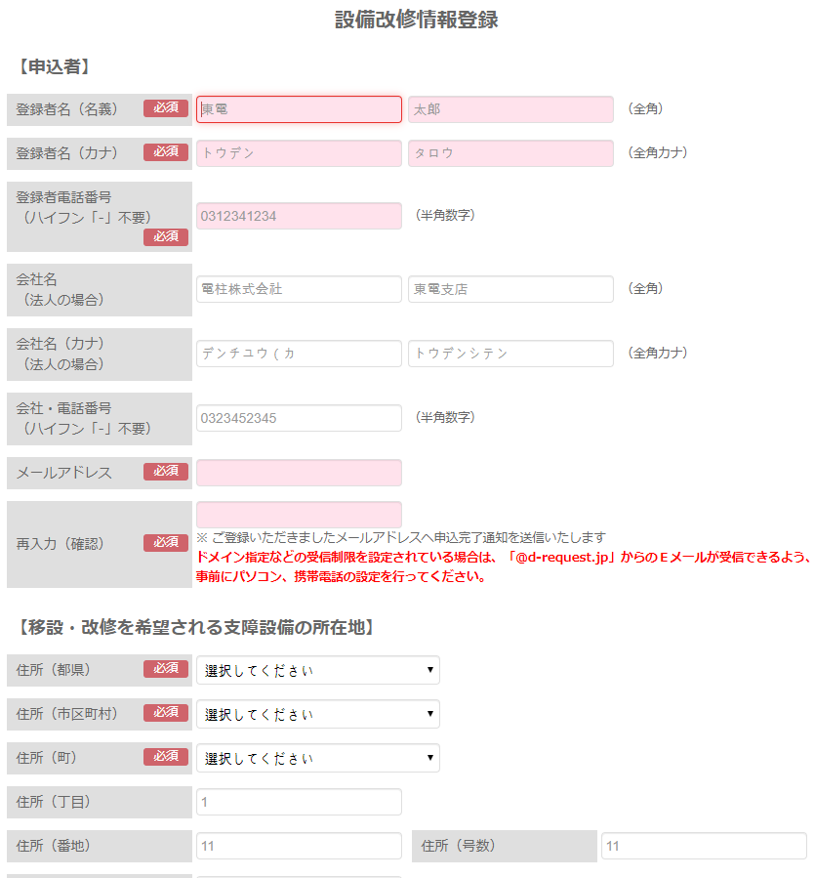
2018.03 – 2018.10
전신주 관리 서비스 웹 어플리케이션
백 엔드 신규 개발
株式会社日立製作所(히타치제작소)
각 서비스로 이동하는 컨트롤러 및 로직 코드 작성
DB스키마 등록, 테이블 생성 등
각종 DML SQL설계 및 작성
Junit프레임워크를 사용, 자동화된 Unit test case 코드 작성

Slide 16
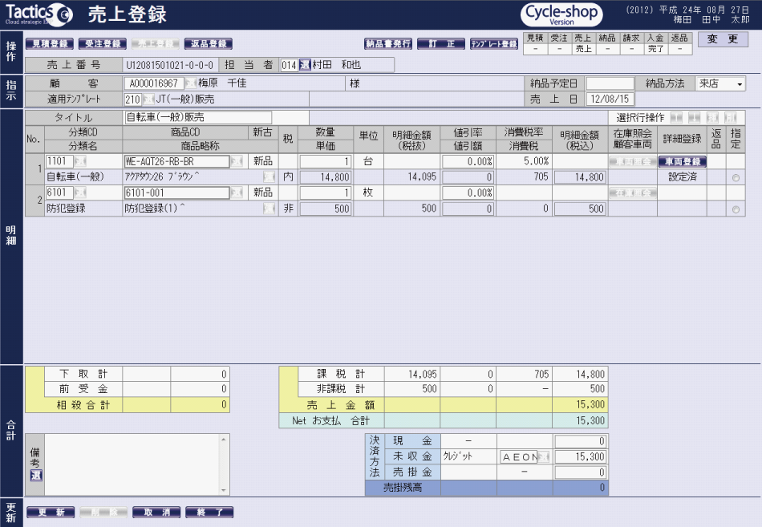

2018.03 – 2018.10
부동산 회사 매물 관리 웹 어플리케이션
백 엔드 유지 보수
ミツイワ株式会社 (미츠이와㈜)
개요
부동산 회사의 매물 관리 사내 ERP 시스템 유지보수
프로젝트 인원 약 10명
사용 기술
※ 위 이미지는 본 프로젝트 구조의 이해를 돕기 위한 이미지이며, 본 프로젝트와의 내용은 전혀 다름을 알립니다.

Slide 17
2018.03 – 2018.10
부동산 회사 매물 관리 웹 어플리케이션
백 엔드 유지 보수
ミツイワ株式会社 (미츠이와㈜)
기존코드 -> CakePHP 프레임워크를 사용,
MVC모델의 코드로 리팩토링
매물 등록 및 검색 등의 각종 DML SQL작성
※ 위 이미지는 본 프로젝트 구조의 이해를 돕기 위한 이미지이며, 본 프로젝트와의 내용은 전혀 다름을 알립니다.

Slide 18
감사합니다

